Slide 1
TRƯỜNG TIỂU HỌC PHÚC LỢI
MÔN TOÁN 1

Slide 2



TIẾT 2

Slide 3


Slide 4



ĐỐ BẠN ?
4 + 1
3 + 2

Slide 5


Slide 6
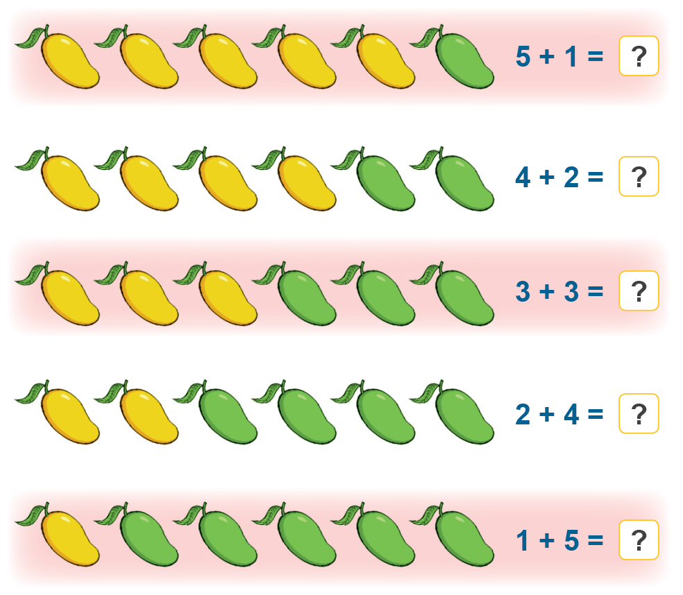
1
Số
?

Slide 7



1
Số
?
5 + 1 =
6
?
4 + 2 =
6
?

Slide 8
1
Số
?
3 + 3 =
6
?
2 + 4 =
6
?

Slide 9
1
Số
?
1 + 5 =
6
?

Slide 10
2
Tính nhẩm.
1 + 1 = 2
1 + 2 = 3
1 + 5 = 6
?
?
?
2 + 1 = 3
1 + 3 = 4
2 + 3 = 5
?
?
?
3 + 1 = 4
1 + 4 = 5
4 + 2 = 6
?
?
?

Slide 11
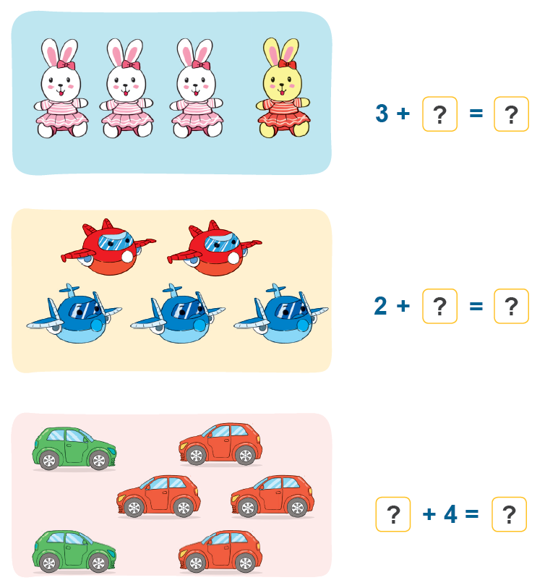
3
Số
?
a)
b)
c)

Slide 12


3
Số
?
a)
3
1
?
3
?
=
?
+
4

Slide 13


3
Số
?
b)
2
3
?
3
?
=
?
+
5

Slide 14


3
Số
?
c)
2
4
?
3
?
=
?
+
6

Slide 15
4
Số
?
1
+
?
=
2
3
+
=
5
1
?
2
2
+
=
4
5
+
?
=
6
?
1
2

Slide 16


